Slide 1
Магістерська робота з теми "Онтологічні моделі для інформаційного пошуку"
Юрченко Богдана Олегівна
ТВ-01 мп
Науковий керівник Коваль О.В.

Slide 2
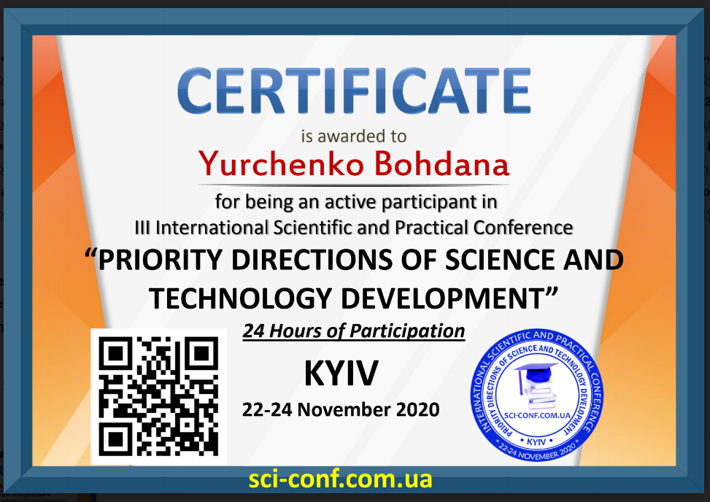

Slide 3
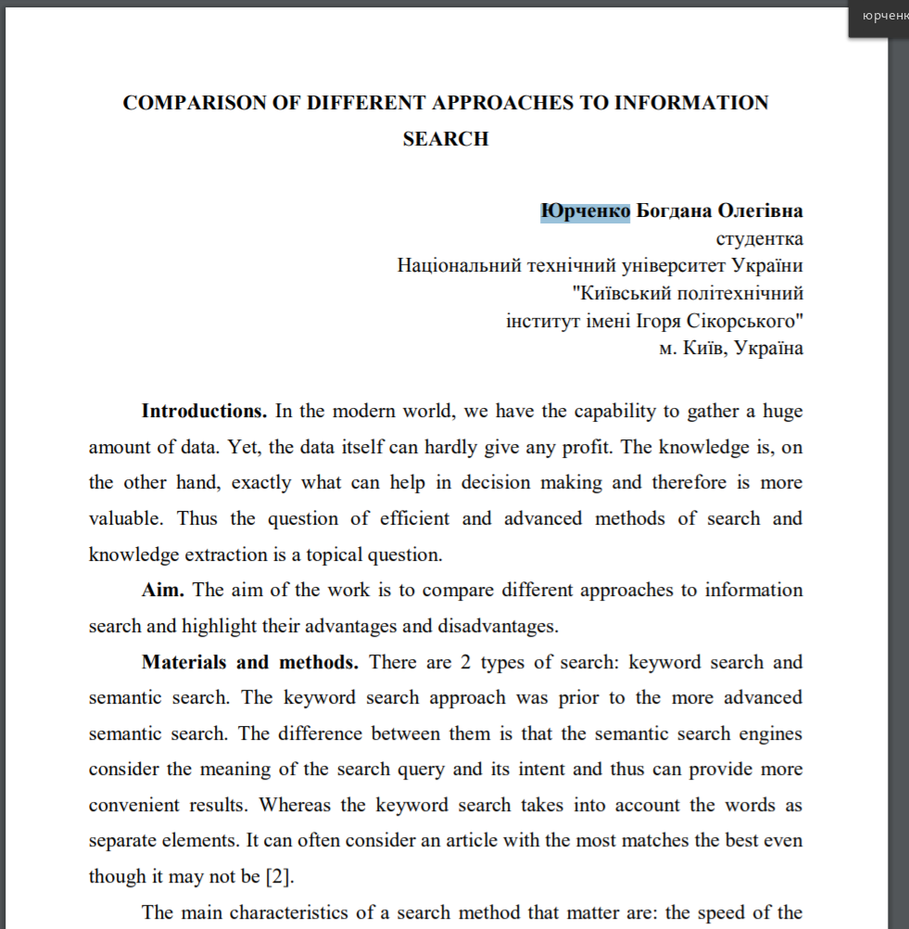
link to pdf

Slide 4
Актуальність дослідження. Проблема
Задача роботи була визначена в результаті роботи на тему: «Дослідження і впровадження ключових технологій для моніторингу розвитку міжнародного співробітництва та створення системи підтримки ухвалення рішень в науково-технічній сфері».
Завданнями роботи є дослідження і розробка ключових технологій для створення міжнародної системи моніторингу інформації та підтримки прийняття рішень в галузі міжнародного науково-технічного співробітництва.

Slide 5
Актуальність дослідження. Проблема
Робота актуальна тому, що досліджує методи пошуку знань. Знання впливають на приняття рішень.
Результати роботи дозволять зменшити час, витрачений на пошук і аналіз даних про міжнародне науково-технічне співробітництво і таким чином зменшить витрати.

Slide 6
Протиріччя
Керівництво університетів та інших організацій хоче мати структуровану інформацію про міжнародне співробітництво інших організацій і хоче зменшити час та інші ресурси, потрібні для приняття решень.
Але звіти про міжнародне співробітництво не є структурованими та уніфікованими (і тому треба багато часу для їх аналізу).

Slide 7
Об'єкт , суб'єкт дослідження
Об'єкт - інформаційних семантичний пошук
Предмет - інформаційних семантичний пошук знань на основі онтологій
Мета дисертаційної роботи - автоматизувати (швидкість)пошук знань у звітах про міжнародне співробітництво і таким чином спростити і здешевити приняття рішень в галузі міжнародного науково-технічного співробітництва

Slide 8
Загальне наукове завдання
розробити методику семантичного пошуку знань у звітах університетів про міжнародне співробітництво на основі онтологій
розробити програмне забеспечення для перегляду та аналізу знайдених знань

Slide 9
Часткові наукове завдання
Провести аналіз звітів КПІ про наукове співробітництво
Розробити метод семантичного аналізу на основі онтологій
Створити онтологію із термінами і звязками для пошуку інформації у звітах про міжнародне співробітництво
Визначити структуру документів звітів, сутності та їх звязки
Розробити програмний продукт, що шукає знання про міжнародне співробітництво із указаних даних джерел
Розробити інтерфейс для перегляду та аналізу зібраних даних (пошук, фільтрація, перегляд різних сутностей тощо)

Slide 10
Очікувані результати
Розроблена (концепція) онтологія для аналізу звітів про міжнародне співробітництво
Розроблений метод семантичного аналізу звітів про міжнародне співробітництво на основі онтології (ступень новизни)
Розроблений програмний продукт для семантичного аналізу та пошуку знань в звітах про міжнародне співробітництво

Slide 11
Попередні дослідження
Проект, в рамках якого було поставлене завдання для даної роботи
Також дослідження на тему систем підтримки прийняття рішень
http://science.lpnu.ua/sites/default/files/journal-paper/2018/aug/14449/31.pdf
https://files.nas.gov.ua/PublicMessages/Documents/0/2019/11/191114173146616-5187.pdf

